Slide 1
Маршрут доброты семейного клуба «Дорогами добра» МАОУ СОШ №31 г.Екатеринбург

Slide 2
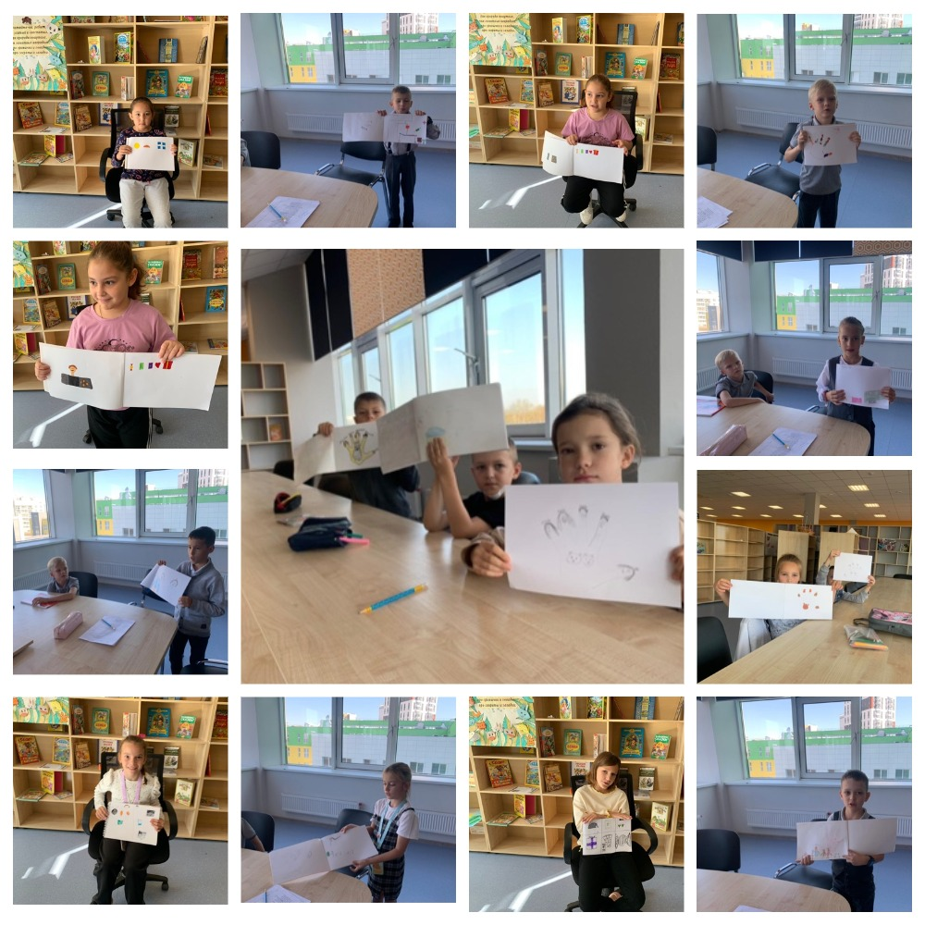
Наши личные идеи и
добрые акции
Сентябрь-создание команды клуба, знакомство с проектом «Огонек добра»
Участие в акции «Профессии наших бабушек и дедушек»
Участие в акции «День добра и уважения» https://t.me/academyofgood/668
День защиты животных- https://vk.com/wall-189701908_1025 и
https://vk.com/wall-150065589_2211

Slide 3
Наши личные идеи и
добрые акции
Октябрь- участие в акции «Частички доброты из детских рук» к дню пожилого человека
Составление маршрута доброты.
Участие в акции «Моем руки правильно» к Международному дню чистых рук.
Участие в акции «Забота о зрении» к Международному дню Белой трости
Старт проекта «Кулинарная книга бабушек и дедушек»
Ноябрь-участие в фестивале «Хранители традиций», участие в мастер-классах «Новогодние открытки старшему поколению», участие в мастер-классе «Открытка для мамы», «Синичкин день», «Мое любимое домашнее животное», проведение акции «Хлам декор»
Декабрь-участие в акции «Стань дедом Морозом», изготовление сувениров для ребят из детского дома и «День написания писем Деду Морозу» «Украшение для елочки своими руками»

Slide 4
Наши личные идеи и
добрые акции
Январь-проведение мероприятия «День снега», участие в мастер-классе «Открытка для папы» и «Для милой мамочки»
Февраль-участие в мероприятии «Родной язык душа народа», участие в акции «Покорми птиц» «Красная книга Свердловской области»
Март-защита мини-проектов «Кулинарная книга для бабушек и дедушек» и «Летопись моей семьи»,
Апрель -участие в международной конференции «Книги строят мосты», защита индивидуальных маршрутов, участие в мастер-классе «Спасибо Ветерану» участие в акции «Зажги синим» к дню распространения информации об аутизме. «День здоровья»
Май –подведение итогов, награждение ,презентация работы клубов на общешкольной конференции

